Slide 1

ENTORNOS DE DESARROLLO · 1.º DAM
El proceso de desarrollo
Análisis, diseño, pruebas y evolución del software
1
Notes:
Adaptación del temario de Javier Gutiérrez. Material original del Ministerio de Educación y profesorado de la Junta de Andalucía, CC BY-NC-SA. Ejemplos nuevos para clase. Continuación del Tema 1. Cuatro sesiones semanales de 60 minutos. El caso se puede resolver con documentos y prototipos, sin exigir una aplicación completa.
Fuentes: https://apuntes-daw.javiergutierrez.trade/entornos-de-desarrollo/ut1/recopila.html
Caso y actividades originales. Propuesta didáctica para el aula.

Slide 2
Un proyecto de reservas
Caso ficticio para las cuatro sesiones
La empresa
El encargo
AulaReserva gestiona salas de estudio.
El personal necesita consultar disponibilidad y evitar reservas simultáneas.
Una primera versión permite reservar y cancelar.
Pagos y notificaciones quedan fuera del alcance inicial.
2
Notes:
Caso original. Mantener grupos de 3–4 estudiantes. El profesor representa al cliente y aclara dudas. Los requisitos de las siguientes diapositivas son ejemplos del caso, no estándares universales.
Fuentes:
Caso y actividades originales. Propuesta didáctica para el aula.

Slide 3
Cuatro semanas de trabajo
Una hora en clase y una entrega breve cada semana
Semana | Contenido | Entrega
1 | Modelos y requisitos | Especificación breve
2 | Diseño y paradigmas | Modelo y prototipo
3 | Pruebas y documentación | Plan de pruebas y guías
4 | Operación y herramientas | Dossier y exposición
3
Notes:
Plan docente propuesto. S1: 10 min caso, 20 modelos, 20 requisitos, 10 tarea. S2: 5 devolución, 25 diseño y paradigmas, 20 taller, 10 tarea. S3: 5 devolución, 25 pruebas, 20 taller y 10 tarea. S4: 5 devolución, 20 operación y herramientas, 25 exposiciones y 10 cierre. Para muchos grupos, exposiciones simultáneas por parejas de equipos.
Fuentes:
Caso y actividades originales. Propuesta didáctica para el aula.

Slide 4
Ciclo de vida del software
Sesión 1 · Qué decisiones y evidencias produce el proyecto
Actividad | Resultado que podemos revisar
Análisis | Requisitos acordados
Diseño | Modelo de solución y prototipo
Construcción y pruebas | Producto y evidencias de comprobación
Despliegue y mantenimiento | Versión en uso y cambios controlados
La documentación acompaña al trabajo durante todo el ciclo.
4
Notes:
Las actividades pueden solaparse y repetirse según el modelo elegido. El ciclo incluye también evolución y retirada. No es obligatorio terminar toda una actividad para comenzar siempre la siguiente.
Fuentes: https://apuntes-daw.javiergutierrez.trade/entornos-de-desarrollo/ut1/recopila.html
https://www.ibm.com/think/topics/sdlc
Caso y actividades originales. Propuesta didáctica para el aula.

Slide 5
Modelo en cascada
Un trabajo organizado por etapas
Cascada
Con realimentación
Planifica las etapas en secuencia.
Encaja mejor con requisitos estables y revisiones formales.
Permite revisar decisiones anteriores.
Un cambio tardío puede obligar a rehacer varios resultados.
Ejemplo: cambiar el dato de identificación afecta a diseño, pruebas y documentación.
5
Notes:
Presentar la cascada como modelo secuencial, sin afirmar que sea imposible usarla. La realimentación explicita revisiones entre etapas. Pregunta: ¿qué coste tendría descubrir tarde una regla de cancelación?
Fuentes: https://apuntes-daw.javiergutierrez.trade/entornos-de-desarrollo/ut1/recopila.html
https://www.ibm.com/think/topics/sdlc
Caso y actividades originales. Propuesta didáctica para el aula.

Slide 6
Modelo en cascada
Un trabajo organizado por etapas
Ventajas
Desventajas
Costoso retroceder en caso de cambiar algo
Fallos se descubren solo en la fase de pruebas
Sin producto funcional hasta la última etapa
Está planeado todo - costes conocidos
Cada fase tiene entregas.
Funciona en proyectos que no van a cambiar
Ejemplo: cambiar el dato de identificación afecta a diseño, pruebas y documentación.
5
Notes:
Presentar la cascada como modelo secuencial, sin afirmar que sea imposible usarla. La realimentación explicita revisiones entre etapas. Pregunta: ¿qué coste tendría descubrir tarde una regla de cancelación?
Fuentes: https://apuntes-daw.javiergutierrez.trade/entornos-de-desarrollo/ut1/recopila.html
https://www.ibm.com/think/topics/sdlc
Caso y actividades originales. Propuesta didáctica para el aula.

Slide 7
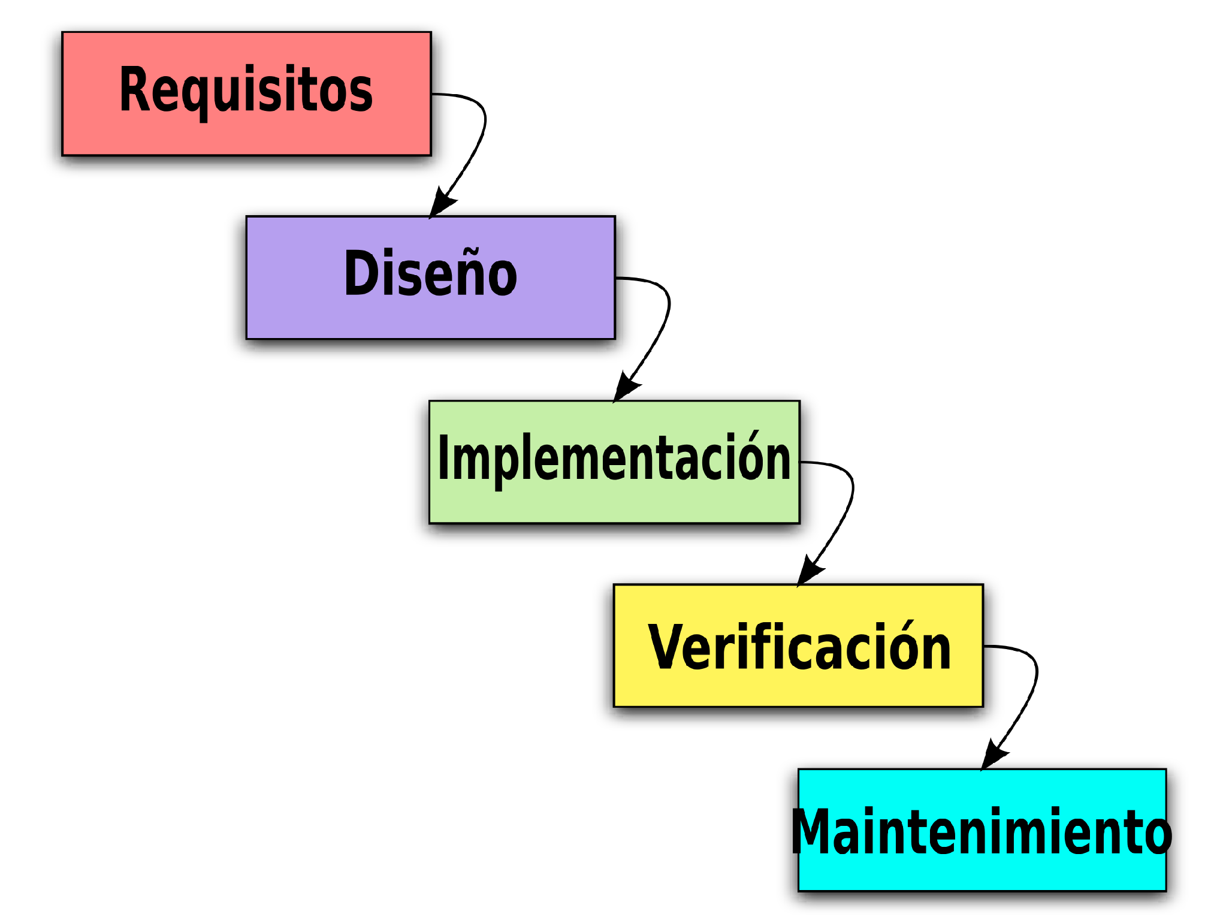
Cascada: secuencia de etapas
Cada etapa prepara resultados para la siguiente.
Aplicación al caso
Acordar las reglas.
Diseñar la reserva.
Construirla y probarla.
Mantener la versión en uso.
Paulsmith99 · Wikimedia Commons · CC BY 3.0
6
Notes:
Leer el recorrido de arriba abajo. Es un esquema simplificado del modelo secuencial. En la variante con realimentación se revisan etapas previas cuando es necesario. Licencia: https://creativecommons.org/licenses/by/3.0/
Imagen: https://commons.wikimedia.org/wiki/File:El_modelo_de_desarrollo_en_cascada.svg
Paulsmith99 · Wikimedia Commons · CC BY 3.0
Sin cambios en el contenido de la imagen. Rasterización para compatibilidad.

Slide 8
Iteración e incremento
Podemos mejorar lo existente y añadir capacidades
Versión | Incremento: añade | Iteración: mejora
1 | Consulta de salas | Claridad del calendario
2 | Reserva de una sala | Mensajes de disponibilidad
3 | Cancelación de reservas | Facilidad para encontrar una reserva
Una iteración no recibe necesariamente el nombre de Sprint.
7
Notes:
Incremental significa construir por capacidades. Iterativo significa revisar y refinar mediante ciclos. Ambos enfoques pueden combinarse. Sprint es un término específico de Scrum. Las versiones son ejemplos del proyecto de clase.
Fuentes: https://apuntes-daw.javiergutierrez.trade/entornos-de-desarrollo/ut1/recopila.html
https://www.ibm.com/think/topics/sdlc
Caso y actividades originales. Propuesta didáctica para el aula.

Slide 9
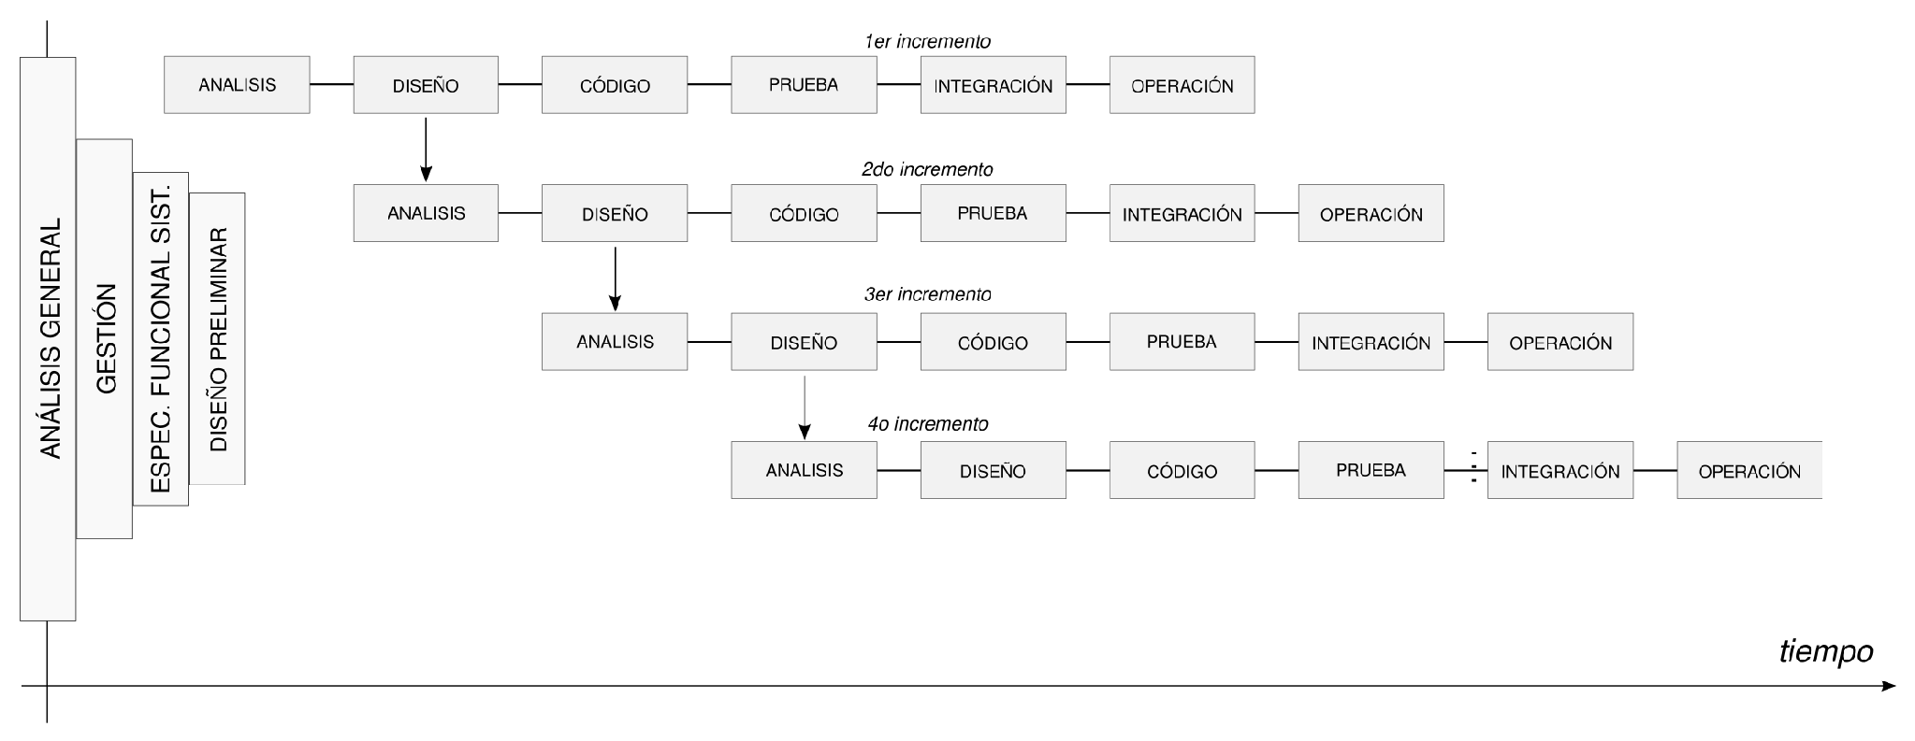
Modelo iterativo e incremental
Las entregas sucesivas añaden capacidades al producto.
En AulaReserva: consulta de salas, reserva y cancelación en entregas sucesivas.
EBNZ, basado en SergioN · Wikimedia Commons · CC BY-SA 3.0
8
Notes:
Interpretar las filas como incrementos que atraviesan actividades de desarrollo. La repetición permite aprender y refinar. No todos los ciclos son Sprints ni tienen que seguir una cascada estricta. Caso: consulta de salas, reserva y cancelación. Licencia: https://creativecommons.org/licenses/by-sa/3.0/
Imagen: https://commons.wikimedia.org/wiki/File:Modelo_Iterativo_Incremental.svg
EBNZ, basado en SergioN · Wikimedia Commons · CC BY-SA 3.0
Sin cambios en el contenido de la imagen. Rasterización para compatibilidad.

Slide 10
Modelo iterativo e incremental
Las entregas sucesivas añaden capacidades al producto.
Ventajas
Desventajas
Planificación compleja
Riesgo al ser tan flexible alargando el proyecto de forma indefinida
Dependencia de una arquitectura inicial
Requiere de revisión
Entrega temprana
Flexibilidad al cambio entre interacciones
Reducción de mitigación de riesgos
Funciona en proyectos que no van a cambiar
8
Notes:
Interpretar las filas como incrementos que atraviesan actividades de desarrollo. La repetición permite aprender y refinar. No todos los ciclos son Sprints ni tienen que seguir una cascada estricta. Caso: consulta de salas, reserva y cancelación. Licencia: https://creativecommons.org/licenses/by-sa/3.0/
Imagen: https://commons.wikimedia.org/wiki/File:Modelo_Iterativo_Incremental.svg
EBNZ, basado en SergioN · Wikimedia Commons · CC BY-SA 3.0
Sin cambios en el contenido de la imagen. Rasterización para compatibilidad.

Slide 11
Modelo en espiral
El riesgo orienta cada vuelta
01
Definir objetivos y alternativas.
02
Identificar riesgos y buscar cómo reducirlos.
03
Construir y comprobar una solución.
04
Revisar el resultado y planificar la siguiente vuelta.
Riesgo del caso: dos personas reservan la misma sala al mismo tiempo.
9
Notes:
La espiral pone el análisis de riesgos en el centro. Puede emplear prototipos para resolver incertidumbres antes de aumentar la inversión. Ejemplo: hacer primero una prueba de reservas concurrentes. No es simplemente repetir cascadas ni añadir funciones.
Fuentes: https://www.ibm.com/think/topics/sdlc
Caso y actividades originales. Propuesta didáctica para el aula.

Slide 12
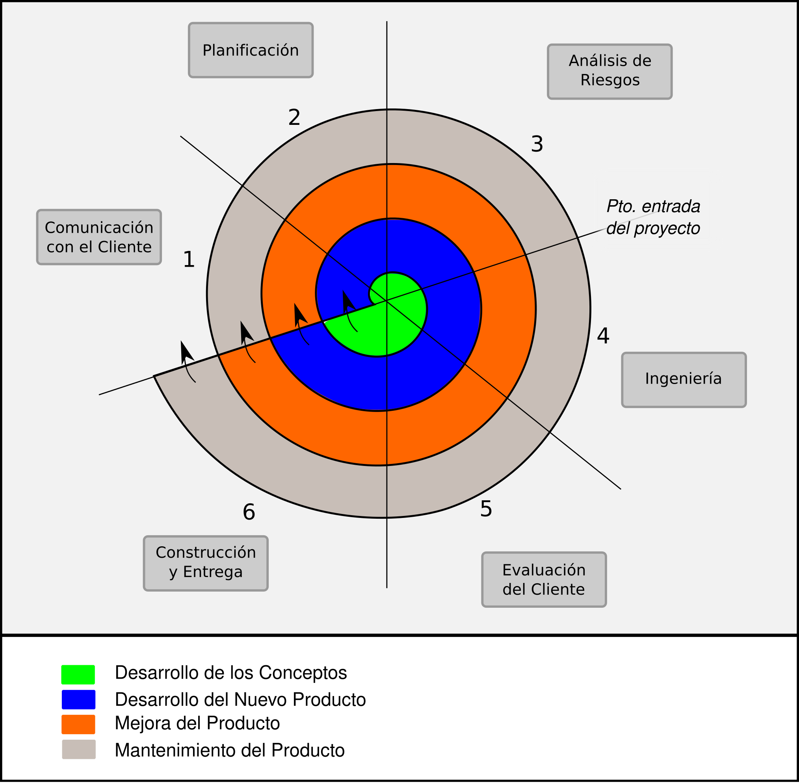
Espiral: vueltas guiadas por riesgos
Cada vuelta revisa decisiones antes de ampliar el producto.
En cada vuelta
Revisamos necesidades.
Analizamos riesgos.
Construimos y evaluamos.
Ejemplo: probar reservas simultáneas antes de ampliar el sistema.
EBNZ, basado en SergioN · Wikimedia Commons · CC BY-SA 3.0
10
Notes:
La figura es una variante didáctica con seis actividades del modelo en espiral. Complementa las cuatro áreas generales de la diapositiva anterior. Cada vuelta debe considerar riesgos. Los colores representan la evolución del producto, no una duración fija. Licencia: https://creativecommons.org/licenses/by-sa/3.0/
Imagen: https://commons.wikimedia.org/wiki/File:Modelo_Espiral_Boehm.svg
EBNZ, basado en SergioN · Wikimedia Commons · CC BY-SA 3.0
Sin cambios en el contenido de la imagen. Rasterización para compatibilidad.

Slide 13
Requisitos funcionales y no funcionales
Qué debe hacer el sistema y bajo qué condiciones
Funcionales
No funcionales
Consultar salas disponibles.
Enviar un correo al terminar
Crear una reserva.
Mandar una confirmación.
Cancelar una reserva propia.
Mostrar disponibilidad en menos de 2 s con 30 usuarios simultáneos.
Que no reciba más de una petición al mismo tiempo
Permitir el recorrido con teclado.
Las cifras son requisitos ficticios que habría que acordar y medir.
11
Notes:
Un requisito debe ser claro y comprobable. La regla de quién puede cancelar es funcional. Las restricciones de rendimiento y accesibilidad son no funcionales. Preguntar qué datos necesitamos para verificar cada uno.
Fuentes: https://apuntes-daw.javiergutierrez.trade/entornos-de-desarrollo/ut1/recopila.html
Caso y actividades originales. Propuesta didáctica para el aula.

Slide 14
Diferencia entre ellos
Los requisitos funcionales definen lo que el sistema debe hacer ( funciones ) .
Los no funcionales cómo debe comportarse el sistema (propiedades, restricciones)
Funcionales | No funcionales
Qué hace el sistema | Cómo de bien lo hace
Acciones,procesos | Rendimiento,Seguridad,Usabilidad,Fiabilidad
Derivan de las necesidades del usuario | Derivan de estandares técnicos, leyes o calidad técnica
Son binarios: se cumplen no se cumplen | Son cuantitativos, se miden en escalas ( tiempo, %exito …)
12
Notes:
ERS significa Especificación de Requisitos Software. Incluir alcance, actores, requisitos, restricciones y dudas pendientes. Separar las afirmaciones confirmadas de supuestos. Se puede mantener un documento ligero y versionado.
Fuentes: https://apuntes-daw.javiergutierrez.trade/entornos-de-desarrollo/ut1/recopila.html
Caso y actividades originales. Propuesta didáctica para el aula.

Slide 15
ERS - Especificación de requisitos
Una ERS es un documento formal que describe detalladamente el comportamiento , las funciones y las restricciones del sistema tecnológico que se va a realizar. Actua como contrato definitivo entre el cliente , los usuarios y los desarrolladores.
Campo | Ejemplo de requisito R01
Necesidad | Reservar una sala para una franja libre
Regla | Impedir reservas solapadas para la misma sala
Aceptación | Si la franja está ocupada, no crear la reserva
Prioridad y duda | Alta. ¿Quién puede cancelar una reserva?
12
Notes:
ERS significa Especificación de Requisitos Software. Incluir alcance, actores, requisitos, restricciones y dudas pendientes. Separar las afirmaciones confirmadas de supuestos. Se puede mantener un documento ligero y versionado.
Fuentes: https://apuntes-daw.javiergutierrez.trade/entornos-de-desarrollo/ut1/recopila.html
Caso y actividades originales. Propuesta didáctica para el aula.

Slide 16
Diseño de la solución
Sesión 2 · Responsabilidades y relaciones
Interfaz: recoge la reserva.
Lógica: comprueba las reglas.
Datos: conserva salas y reservas.
Parte | Colabora con
Interfaz | Lógica
Lógica | Datos
Datos | Almacenamiento
14
Notes:
El diseño divide el sistema en partes y determina cómo colaboran. En el caso: la interfaz entrega los datos a la lógica, que valida y solicita guardar. La tabla representa las colaboraciones del ejemplo. Las partes son responsabilidades lógicas, no necesariamente servicios independientes.
Fuentes: https://apuntes-daw.javiergutierrez.trade/entornos-de-desarrollo/ut1/recopila.html
Caso y actividades originales. Propuesta didáctica para el aula.

Slide 17
Decisiones de diseño
Cada decisión responde a una necesidad
Necesidad | Decisión que debemos representar
Evitar solapamientos | Regla y responsable de comprobarla
Identificar una reserva | Datos: sala, inicio, fin y persona
Facilitar la reserva | Pantallas y recorrido de interacción
Separar responsabilidades | Módulos y relaciones entre ellos
15
Notes:
Resultados posibles: modelo de datos, clases, casos de uso, secuencias y bocetos. Elegir el modelo que ayude a responder una pregunta. El prototipo permite conversar sobre el funcionamiento antes de completar el producto.
Fuentes: https://apuntes-daw.javiergutierrez.trade/entornos-de-desarrollo/ut1/recopila.html
Caso y actividades originales. Propuesta didáctica para el aula.

Slide 18
Programación estructurada
Secuencia, selección y repetición
Estructura | En el proyecto
Secuencia | Leer inicio, leer fin y calcular duración
Selección | Si la franja está libre, permitir la reserva
Repetición | Recorrer las reservas para buscar conflictos
Estas estructuras también aparecen dentro de métodos de clases.
16
Notes:
No presentar programación estructurada, modular y orientada a objetos como reemplazos incompatibles. Los métodos pueden contener secuencias, condicionales y bucles. La modularidad organiza el programa en unidades con responsabilidades claras.
Fuentes: https://apuntes-daw.javiergutierrez.trade/entornos-de-desarrollo/ut1/recopila.html
https://dev.java/learn/language-basics/control-flow/
Caso y actividades originales. Propuesta didáctica para el aula.

Slide 19
Un bucle con un resultado concreto
Pseudocódigo para contar salas disponibles
disponibles = 0
para cada sala:
si sala está libre:
disponibles = disponibles + 1
mostrar disponibles
Salas de ejemplo
A: libre
B: ocupada
C: libre
Resultado: 2
17
Notes:
Actividad de 4 minutos. Pedir que identifiquen secuencia, selección y repetición. Después cambiar el estado de B a libre y seguir la ejecución a mano. Es pseudocódigo, no sintaxis de Java.
Fuentes: https://apuntes-daw.javiergutierrez.trade/entornos-de-desarrollo/ut1/recopila.html
Caso y actividades originales. Propuesta didáctica para el aula.

Slide 20
Clases y objetos
Una definición y dos instancias
Clase Reserva
Objetos
Define datos y operaciones.
Datos: sala, inicio, fin.
Operación: cancelar().
reservaA: sala 1, 10:00–11:00
reservaB: sala 3, 12:00–13:00
Cada objeto mantiene su estado.
18
Notes:
Una clase define un tipo. Un objeto es una instancia de esa clase. Atributos representan estado y métodos comportamiento. No definir una clase como una colección de objetos. La clase Reserva es un ejemplo original.
Fuentes: https://dev.java/learn/language/oop/classes/
Caso y actividades originales. Propuesta didáctica para el aula.

Slide 21
Encapsulación, herencia y polimorfismo
Tres ideas de la orientación a objetos
Concepto | Ejemplo
Encapsulación | cancelar() controla el cambio de estado
Herencia | SalaAccesible especializa Sala, si el modelo lo justifica
Polimorfismo | distintos tipos de sala calculan su disponibilidad
La herencia expresa una relación «es un tipo de». No siempre es necesaria.
19
Notes:
Encapsular protege la coherencia del estado mediante operaciones definidas. Heredar permite especializar un tipo. Polimorfismo permite tratar objetos a través de un tipo común y ejecutar comportamientos distintos. La abstracción selecciona lo relevante para el modelo. En el caso más simple basta una clase Sala con atributos.
Fuentes: https://dev.java/learn/language/oop/classes/
https://dev.java/learn/language/oop/inheritance/
Caso y actividades originales. Propuesta didáctica para el aula.

Slide 22
Frameworks
Una base de trabajo con estructura y convenciones
Qué aportan
Ejemplo: Spring Boot
Componentes reutilizables.
Reglas para organizar la aplicación.
Puntos donde añadir nuestro comportamiento.
Facilita configurar una aplicación basada en Spring.
El equipo sigue escribiendo las reglas de reserva.
Una biblioteca ofrece funciones. Un framework también organiza parte del flujo.
20
Notes:
Un framework no es un IDE ni una máquina virtual. Como distinción orientativa, nuestro código llama a una biblioteca y un framework suele invocar nuestro código en puntos de extensión. Spring Boot facilita configuración y arranque de aplicaciones Spring. No es necesario instalarlo para la tarea.
Fuentes: https://apuntes-daw.javiergutierrez.trade/entornos-de-desarrollo/ut1/recopila.html
https://spring.io/guides/gs/spring-boot/
Caso y actividades originales. Propuesta didáctica para el aula.

Slide 23
Entrega de la semana 2
Diseño y prototipo de la reserva
01
Dibujad el recorrido en 3 pantallas o bocetos.
02
Definid las partes del sistema y sus responsabilidades.
03
Modelad 2 clases con atributos y operaciones.
04
Escribid pseudocódigo de una regla con condición o bucle.
21
Notes:
Trabajo por grupo. Adjuntar relación entre pantallas y requisitos R01, R02, etc. Un boceto en papel es válido. Revisión: coherencia con los requisitos y explicación de las decisiones. No exigir implementación del framework.
Fuentes:
Caso y actividades originales. Propuesta didáctica para el aula.

Slide 24
Verificación y validación
Sesión 3 · Dos preguntas sobre la calidad
Verificación
Validación
¿Cumple lo especificado?
Una reserva solapada debe rechazarse.
¿Resuelve la necesidad real?
El personal puede gestionar las salas durante su trabajo.
Las pruebas aportan evidencias. No demuestran la ausencia de todos los defectos.
22
Notes:
Revisiones de requisitos, modelos y código también ayudan a verificar. La validación requiere contrastar el resultado con el uso esperado. Diseñar pruebas desde los requisitos, sin esperar al final del proyecto.
Fuentes: https://apuntes-daw.javiergutierrez.trade/entornos-de-desarrollo/ut1/recopila.html
https://learn.microsoft.com/en-us/dynamics365/guidance/implementation-guide/testing-strategy-test-types
Caso y actividades originales. Propuesta didáctica para el aula.

Slide 25
Niveles de prueba
Cada nivel observa una parte distinta del problema
Nivel | Qué comprobamos en AulaReserva
Unitarias | Una función detecta dos franjas solapadas
Integración | El servicio guarda y recupera una reserva
Sistema | El recorrido completo funciona en el entorno de prueba
Aceptación | El cliente realiza su trabajo con los criterios acordados
23
Notes:
Pruebas unitarias: componentes aislados. Integración: colaboración entre componentes. Sistema: comportamiento del sistema completo. Aceptación: necesidades y criterios del usuario. Las pruebas beta con usuarios son una práctica posible, no un sinónimo obligatorio de la prueba final.
Fuentes: https://learn.microsoft.com/en-us/dynamics365/guidance/implementation-guide/testing-strategy-test-types
Caso y actividades originales. Propuesta didáctica para el aula.

Slide 26
Casos de prueba y límites
Regla: inicio menor que fin y ninguna reserva solapada
Caso | Datos | Resultado esperado
Normal | Sala libre, 10:00–11:00 | Reserva creada
Límite | Fin anterior = nuevo inicio | Permitida, si así se acuerda
Inválido | Inicio 11:00, fin 10:00 | Rechazo con mensaje
Conflicto | Ya existe 10:00–11:00 | Rechazo del solapamiento
24
Notes:
Los datos son ejemplos didácticos. Para cada caso registrar identificador, requisito, preparación, pasos, esperado y resultado real. Aclarar con el cliente si se necesita tiempo de limpieza entre reservas. Añadir pruebas de concurrencia si forma parte del alcance.
Fuentes: https://apuntes-daw.javiergutierrez.trade/entornos-de-desarrollo/ut1/recopila.html
https://learn.microsoft.com/en-us/dynamics365/guidance/implementation-guide/testing-strategy-test-types
Caso y actividades originales. Propuesta didáctica para el aula.

Slide 27
Caja negra y caja blanca
Elegimos pruebas desde perspectivas distintas
Caja negra
Caja blanca
Usamos entradas y salidas sin depender de la implementación.
Ejemplo: introducir una franja ocupada.
Usamos el conocimiento del código y sus caminos.
Ejemplo: ejecutar las dos ramas de una condición.
Regresión: repetir pruebas para detectar daños tras un cambio.
25
Notes:
Estas perspectivas pueden aplicarse en distintos niveles de prueba. La regresión comprueba comportamientos existentes después de cambiar el programa. Elegir pruebas por riesgos y criterios de aceptación, no únicamente por cantidad.
Fuentes: https://learn.microsoft.com/en-us/dynamics365/guidance/implementation-guide/testing-strategy-test-types
https://www.ibm.com/think/topics/software-testing
Caso y actividades originales. Propuesta didáctica para el aula.

Slide 28
Documentación del proyecto
La información cambia según quien la utiliza
Documento | Destinatario | Contenido útil
Guía técnica | Equipo de desarrollo | Diseño, reglas y pruebas
Guía de uso | Personal de reservas | Cómo reservar y cancelar
Guía de instalación | Responsable del sistema | Configuración, arranque y recuperación
Los documentos se actualizan junto con la versión del producto.
26
Notes:
Evitar duplicar grandes bloques de información que se desactualicen. Ejemplos: registrar una decisión de diseño, explicar un recorrido con capturas, indicar configuración y procedimiento de recuperación. El destinatario debe poder realizar una tarea con la guía.
Fuentes: https://apuntes-daw.javiergutierrez.trade/entornos-de-desarrollo/ut1/recopila.html
Caso y actividades originales. Propuesta didáctica para el aula.

Slide 29
Despliegue y explotación
Sesión 4 · La aplicación entra en uso
01
Preparar configuración, datos iniciales y accesos.
02
Instalar una versión identificada y comprobar el arranque.
03
Formar a usuarios y explicar cómo comunicar incidencias.
04
Supervisar el servicio y preparar recuperación ante fallos.
28
Notes:
Despliegue: poner una versión a disposición en el entorno destino. Explotación: operar el sistema de forma cotidiana. Antes del cambio, acordar copia de seguridad y procedimiento de vuelta atrás. Una demostración en clase no equivale a un despliegue real en producción.
Fuentes: https://apuntes-daw.javiergutierrez.trade/entornos-de-desarrollo/ut1/recopila.html
https://www.ibm.com/think/topics/sdlc
Caso y actividades originales. Propuesta didáctica para el aula.

Slide 30
Tipos de mantenimiento
El producto continúa cambiando después de la entrega
Cambio | Ejemplo
Correctivo | Corregir una cancelación que deja la sala ocupada
Adaptativo | Compatibilidad con una nueva plataforma
Perfectivo | Reducir el tiempo de consulta del calendario
Evolutivo | Añadir reservas recurrentes
29
Notes:
Se conserva la clasificación de los apuntes. Otras clasificaciones agrupan cambios evolutivos entre los perfectivos y añaden mantenimiento preventivo: reducir futuros problemas, por ejemplo mejorar una parte frágil. Evitar presentar esta clasificación como la única posible.
Fuentes: https://apuntes-daw.javiergutierrez.trade/entornos-de-desarrollo/ut1/recopila.html
Caso y actividades originales. Propuesta didáctica para el aula.

Slide 31
Herramientas CASE y desarrollo RAD
Apoyo al proceso y validación temprana
CASE
RAD
Automatiza tareas de ingeniería.
Ejemplos: modelado, generación de documentación y trazabilidad.
Desarrollo rápido mediante prototipos y ciclos de feedback.
Requiere participación frecuente de usuarios.
30
Notes:
CASE significa Computer-Aided Software Engineering. En los apuntes: U-CASE para fases iniciales, M-CASE para análisis/diseño y L-CASE para construcción, pruebas y documentación. Son categorías históricas con límites variables. RAD es un enfoque de desarrollo, no simplemente un editor visual.
Fuentes: https://apuntes-daw.javiergutierrez.trade/entornos-de-desarrollo/ut1/recopila.html
Caso y actividades originales. Propuesta didáctica para el aula.

Slide 32

Evolución de las herramientas
De procesos por lotes a espacios de trabajo conectados
Las tarjetas perforadas separaban la preparación y la ejecución.
Los entornos interactivos redujeron esa espera.
Las extensiones y el trabajo remoto amplían hoy el entorno.
Imagen: material docente del enlace
31
Notes:
Panorámica histórica, sin repetir la definición de editor o IDE. Imagen de tarjeta perforada procedente del material enlazado. Señalar la diferencia entre esperar el resultado de un lote e inspeccionar el trabajo de manera interactiva.
Fuentes: https://apuntes-daw.javiergutierrez.trade/entornos-de-desarrollo/ut1/recopila.html
https://code.visualstudio.com/docs/debugtest/debugging
Caso y actividades originales. Propuesta didáctica para el aula.

Slide 33
Licencias del entorno
Los permisos y el precio son cuestiones diferentes
Software libre
Software propietario
La licencia permite usar, estudiar, modificar y compartir.
El acceso al código hace posible estudiar y modificar.
La licencia reserva determinados permisos al titular.
Puede ofrecer versiones gratuitas o educativas.
Para elegir: licencia, tecnologías compatibles, extensiones y requisitos del equipo.
32
Notes:
No confundir libre con gratuito ni propietario con necesariamente de pago. Revisar las condiciones de la edición concreta antes de adoptarla. Esta diapositiva trata el concepto de licencia, no ofrece asesoramiento jurídico ni compara precios.
Fuentes: https://apuntes-daw.javiergutierrez.trade/entornos-de-desarrollo/ut1/recopila.html
https://www.gnu.org/philosophy/free-sw.es.html
Caso y actividades originales. Propuesta didáctica para el aula.

Slide 34
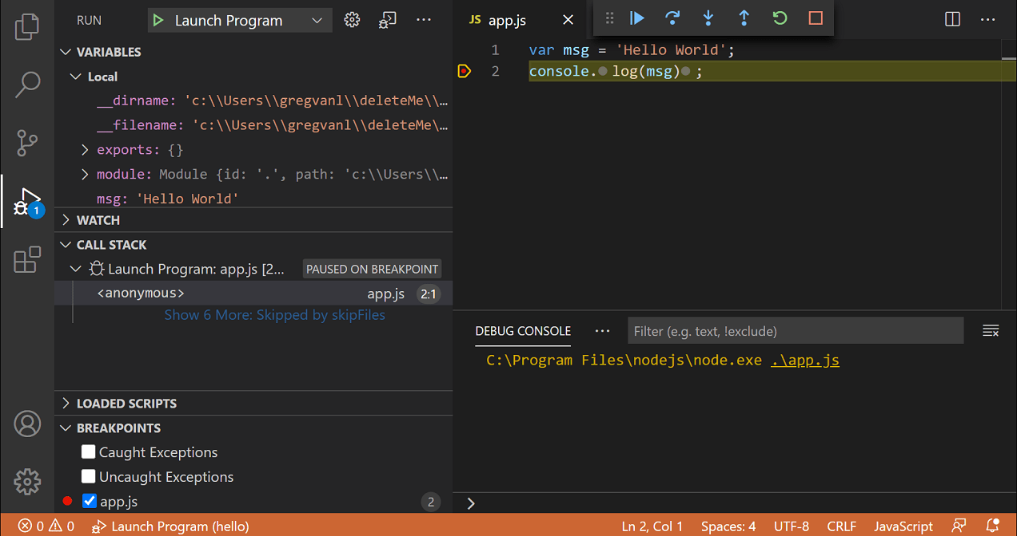
Inspección de una ejecución
Puntos de ruptura, variables y avance paso a paso
Pausa
Localiza dónde se detiene.
Estado
Observa las variables.
Paso
Comprueba qué cambia.
Imagen: Microsoft, documentación de VS Code
33
Notes:
Captura de la documentación oficial. Mostrar la diferencia entre ejecutar y observar el estado interno. Un punto de ruptura detiene la ejecución en una ubicación o condición, no es un cambio funcional en el código. Actividad breve con el ejemplo que ya se utilice en el aula.
Fuentes: https://code.visualstudio.com/docs/debugtest/debugging
Caso y actividades originales. Propuesta didáctica para el aula.

Slide 35
Entrega de la semana 4
Dossier final y exposición breve
01
Mostrad un requisito, su diseño y la prueba correspondiente.
02
Explicad cómo se pondría en uso y cómo se recuperaría.
03
Clasificad 3 cambios futuros de mantenimiento.
04
Justificad una herramienta y registrad una mejora pendiente.
34
Notes:
Exposición de 3 minutos por equipo, ajustable al número de grupos. Entrega: enlace o carpeta con ERS, prototipo, diseño, pruebas y guías. Se evalúa coherencia entre evidencias, explicación de límites y capacidad de justificar decisiones. No se fijan ponderaciones.
Fuentes:
Caso y actividades originales. Propuesta didáctica para el aula.

Slide 36
Fuentes y materiales de consulta
Temario, documentación oficial y ejemplos de aula
01
Apuntes de Desarrollo de software · UT1
Javier Gutiérrez / Ministerio / Junta de Andalucía
02
IBM · Ciclo de vida del desarrollo de software
Dev.java · Clases, objetos y control de flujo
03
Microsoft Learn · Estrategia y niveles de prueba
VS Code · Depuración
04
GNU · Definición de software libre
Spring · Introducción a Spring Boot
35
Notes:
Adaptación del temario de Javier Gutiérrez. Material original del Ministerio de Educación y profesorado de la Junta de Andalucía, CC BY-NC-SA. Ejemplos nuevos para clase. Adaptación docente bajo CC BY-NC-SA, salvo imágenes y documentación de terceros con sus condiciones propias. Atribuciones de imágenes en sus diapositivas. Se han actualizado explicaciones sobre espiral, pruebas y paradigmas. Enlaces completos:
https://apuntes-daw.javiergutierrez.trade/entornos-de-desarrollo/ut1/recopila.html
https://www.ibm.com/think/topics/sdlc
https://dev.java/learn/language/oop/classes/
https://learn.microsoft.com/en-us/dynamics365/guidance/implementation-guide/testing-strategy-test-types
https://code.visualstudio.com/docs/debugtest/debugging
https://www.gnu.org/philosophy/free-sw.es.html
https://spring.io/guides/gs/spring-boot/
Fuentes: https://apuntes-daw.javiergutierrez.trade/entornos-de-desarrollo/ut1/recopila.html
Caso y actividades originales. Propuesta didáctica para el aula.

